Slide 1
Пути в нашей жизни есть разные- полезные и опасные
“МЫ против наркотиков”
Выполнили:
Кирилл Тимченко (14 лет)
Николай Мшецян (14 лет)
Муниципальное казённое образовательное учреждение”Каменская основная общеобразовательная школа”
Руководитель проекта Герасимов Александр Иванович

Slide 2
Мы за жизнь!
Мы выбрали эту тему , так как в России за последние годы увеличилось количество наркоманов среди подростков

Slide 3
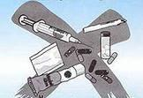
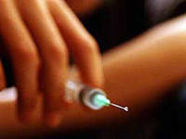
Причины
1)Естественное любопытство, желание «просто попробовать».
2)Страх прослыть «белой вороной».
3)Неумение сказать «нет»
4)Желание сделать свою жизнь «интересной и наполненной»

Slide 4
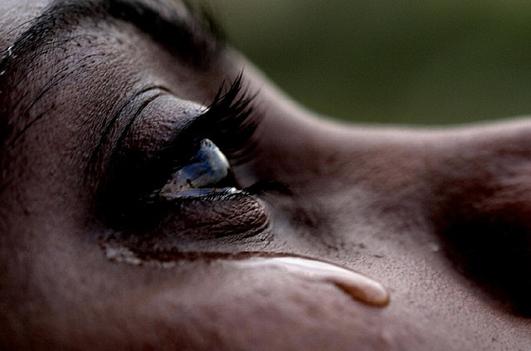
Человек, попробовавший этот яд , навсегда теряет возможность быть счастливым.

Slide 5
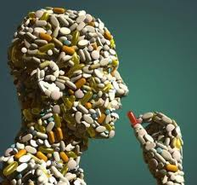
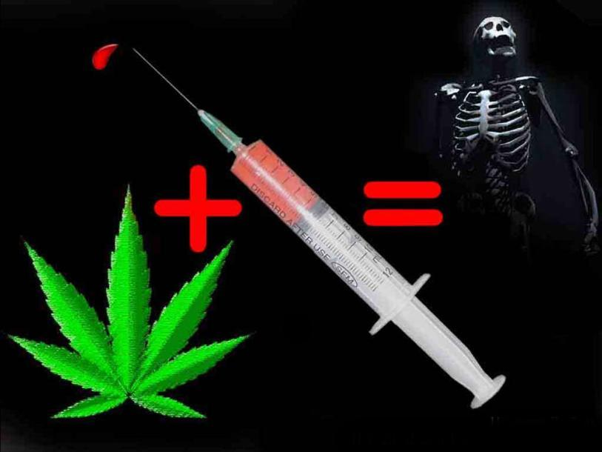
Пагубное воздействие
наркотиков на организм
человека

Slide 6
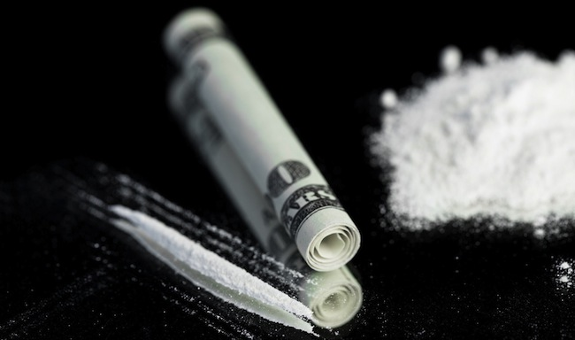
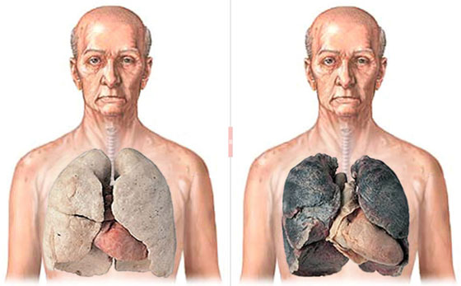
Влияние наркотиков на лёгкие
Опиаты (морфин, героин) угнетают дыхательный и кашлевой центр головного мозга. В результате, из-за нарушения кашлевого рефлекса, резко повышается риск легочных инфекций, в первую очередь пневмонии. Нарушение акта дыхания приводит к хронической гипоксии (кислородному голоданию) всех органов.

Slide 7
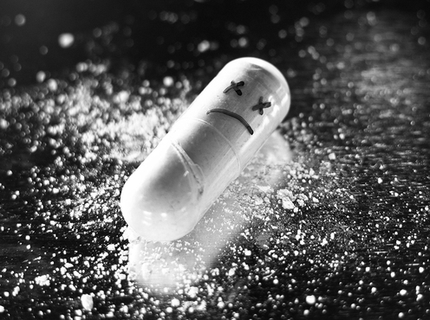
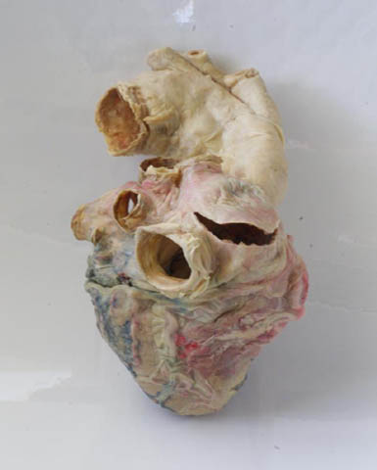
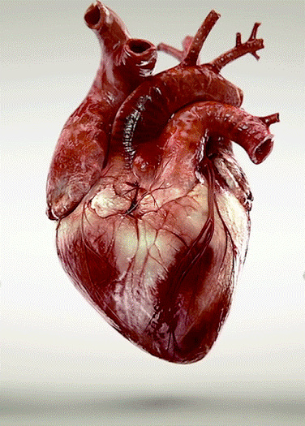
Влияние наркотиков на сердце
При приеме опиатов возникает угнетение центров регуляции деятельности сердца и сосудов. В результате снижается кровяное давление, урежается пульс.
Организм начинает
недополучать кислород
и впадает в уже описанное
состояние гипоксии. Эта
самая гипоксия нарушает метаболические процессы в сердечной мышце, вызывая ее дистрофию. Сердце начинает работать хуже, и уже не может обеспечить организм кислородом – круг замыкается.

Slide 8
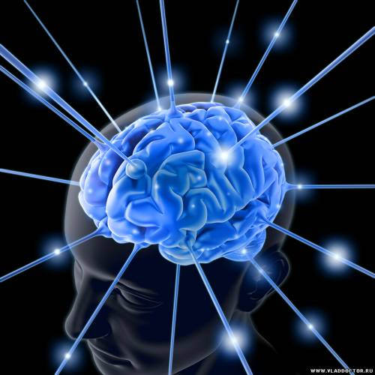
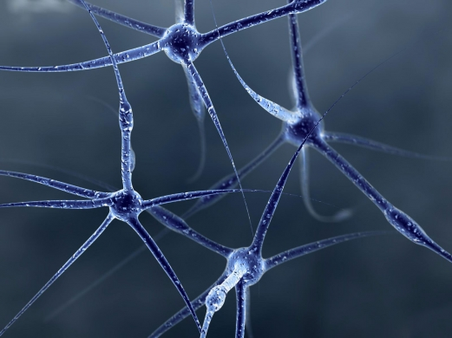
Влияние наркотиков на нервную систему
Наиболее катастрофическим, является действие на человеческий мозг галлюциногенов. Даже однократный прием может вызвать тяжелые необратимые изменения. Возникают психозы, потеря памяти, изменения характера, снижение умственных способностей, моральная деградация и полный распад личности.
Наркотики могут стимулировать развитие психических заболеваний, таких как шизофрения. Некоторые галлюциногены могут накапливаться в тканях мозга, отравляя его даже после отказа от наркотиков.

Slide 9
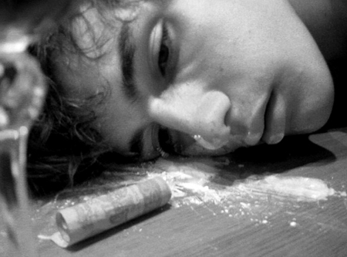
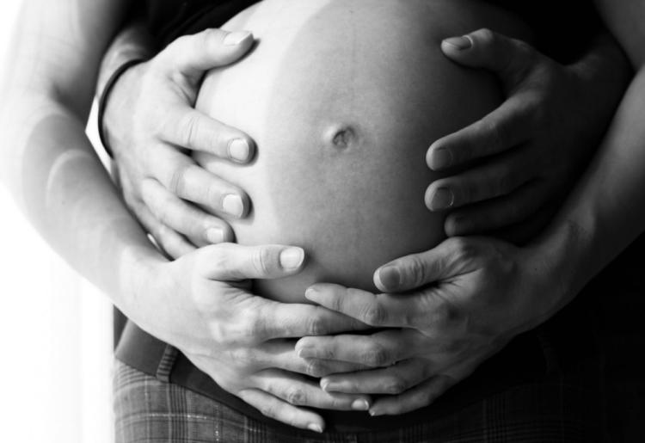
Влияние наркотиков на беременность
Если будущая мать, не прекратила прием наркотических веществ во время беременности, то ребенок может родиться уже наркозависимым. Если этого не произошло, то риск заболеть наркоманией сохраняется всю жизнь. Доказано, что дети родителей-наркоманов в 3-4 раза чаще сами становятся наркоманами уже в подростковом возрасте.
Влияние наркотиков на потомство наркомана столь же пагубно. Связано это не только с мутагенным влиянием наркотических веществ на сперматозоиды и яйцеклетки, но и с таким явлением, как прямое токсическое влияние наркотиков на развитие зародыша.

Slide 10
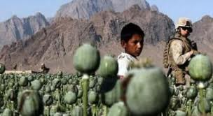
Торговля наркотиками – один из самых прибыльных бизнесов, существующих в мире. Приобретённый в Афганистане один килограмм героина за 9 тысяч долларов в Москве можно продать за 150 тысяч долларов. по оценке Интерпола 500-800 миллиардов долларов приносит ежегодно криминальным структурам торговля наркотиками.

Slide 11
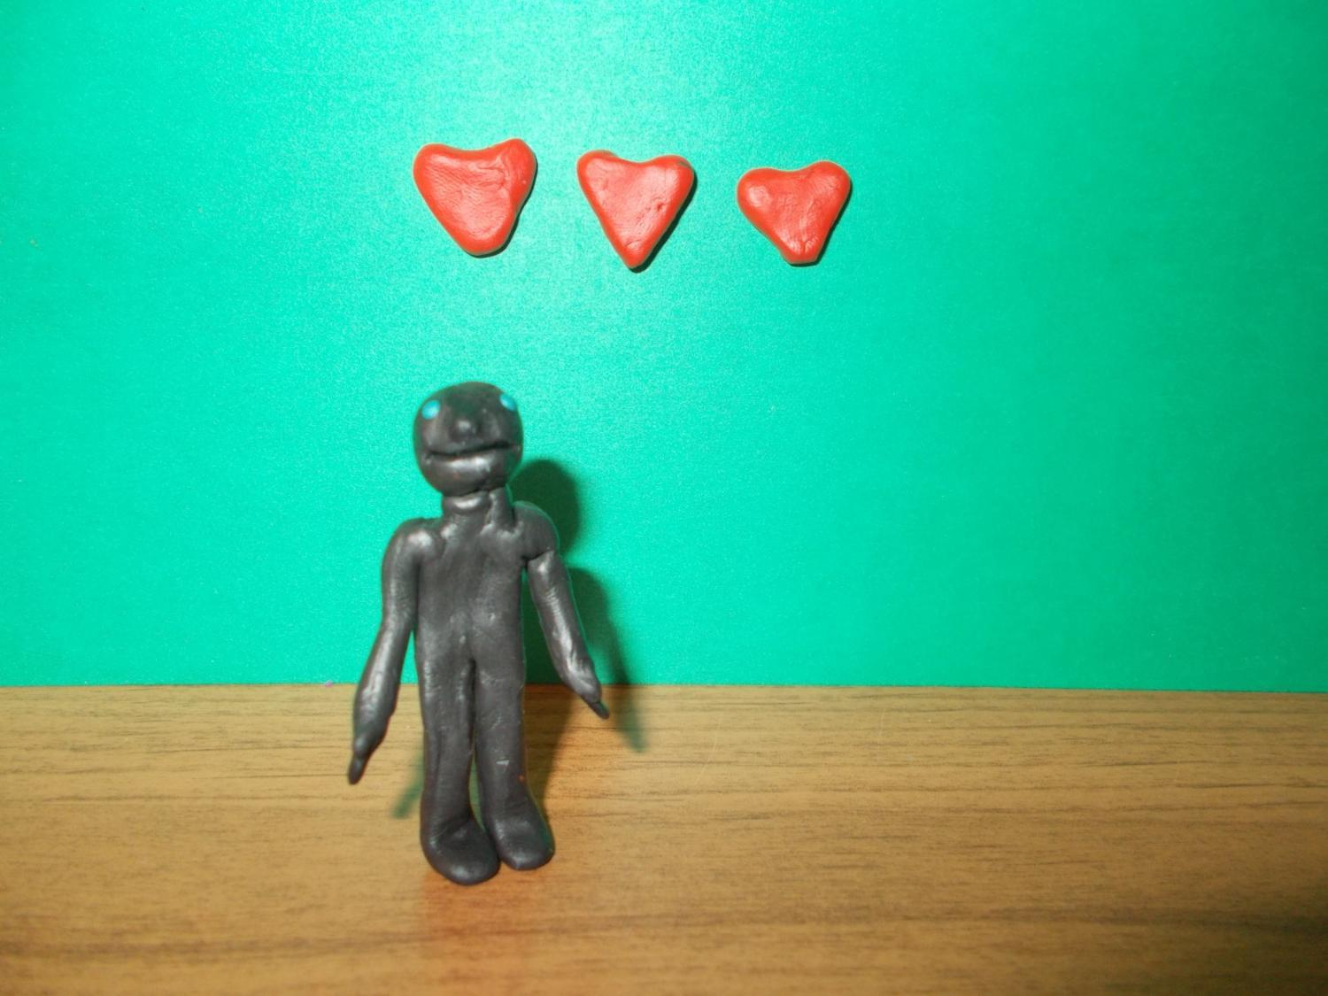
Ученики начальных классов принимали участие в создание работы

Slide 12
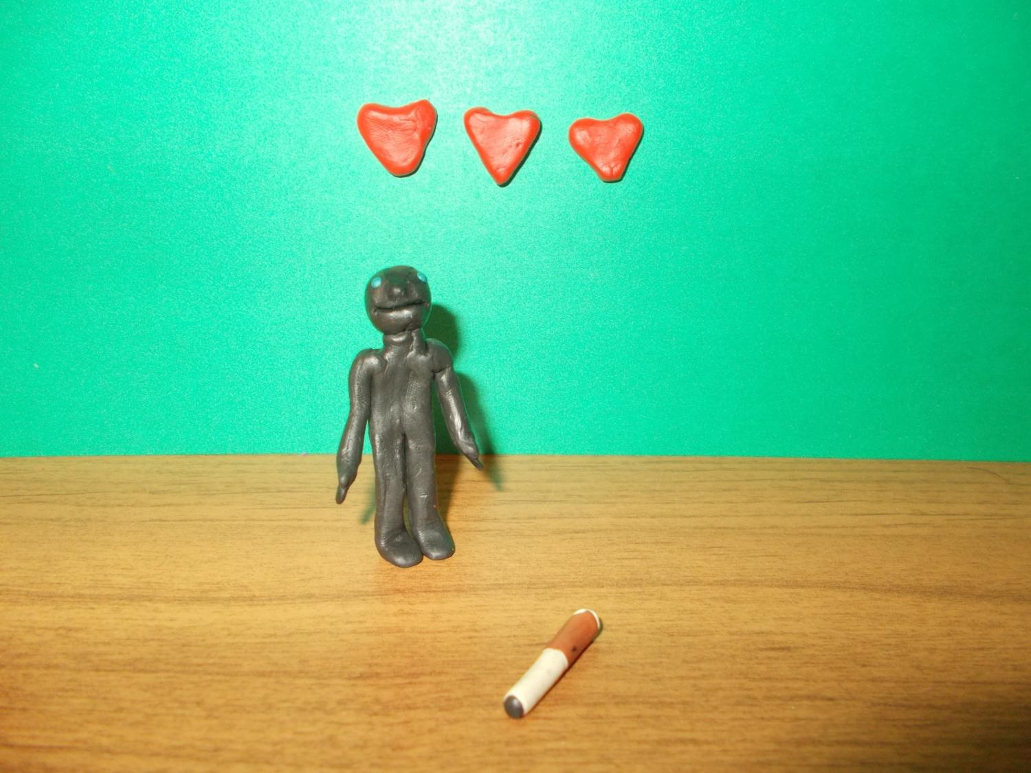

Slide 13
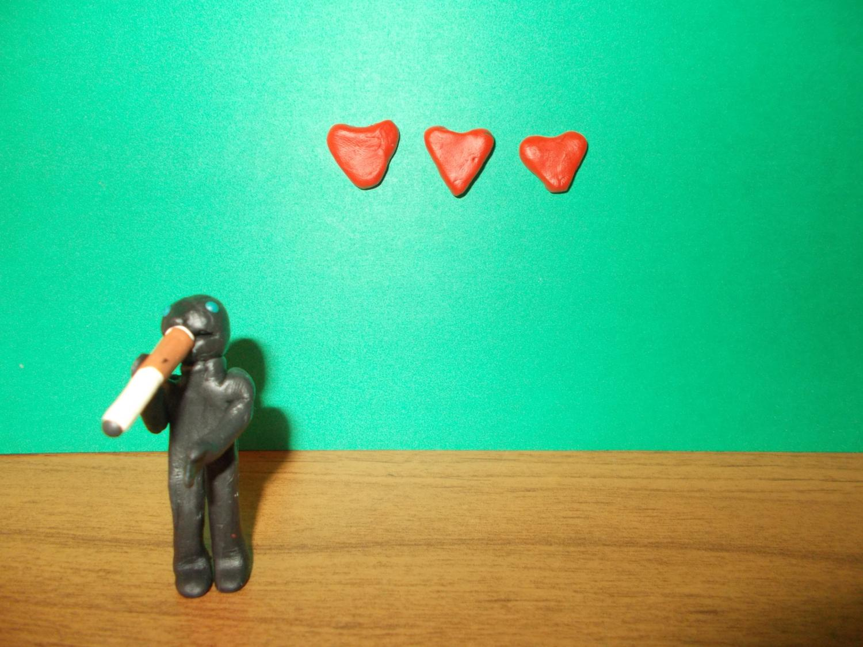

Slide 14
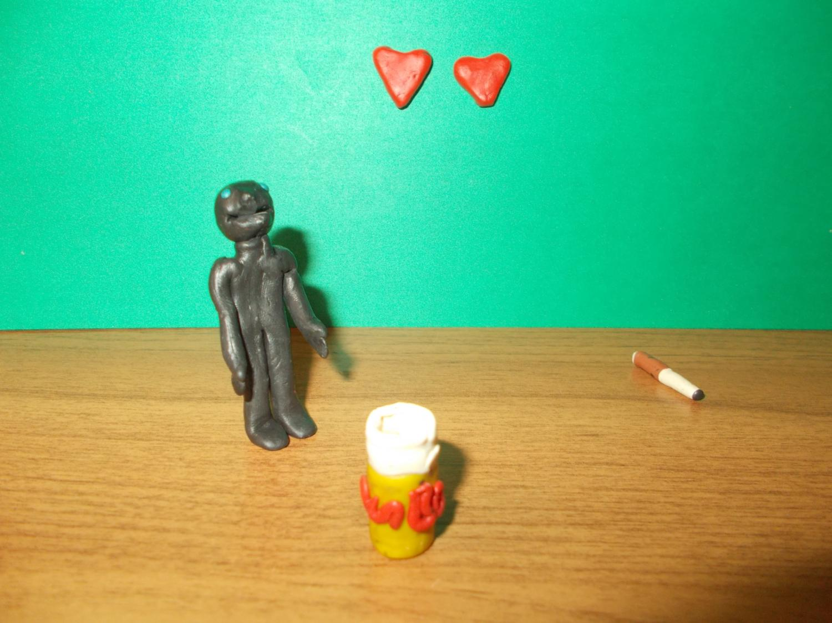

Slide 15
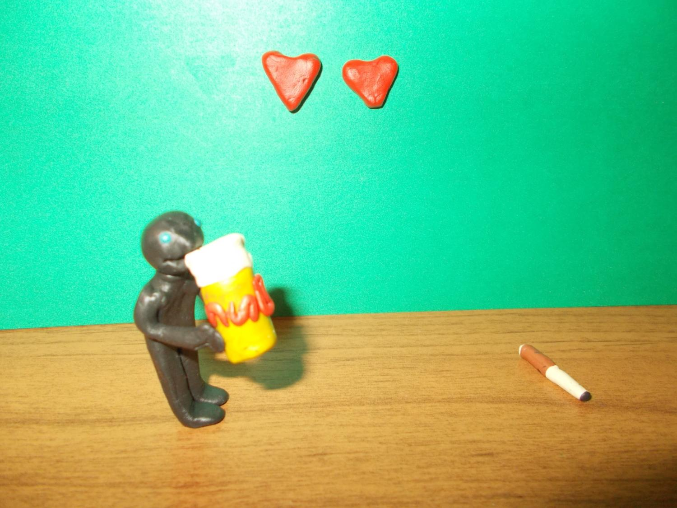
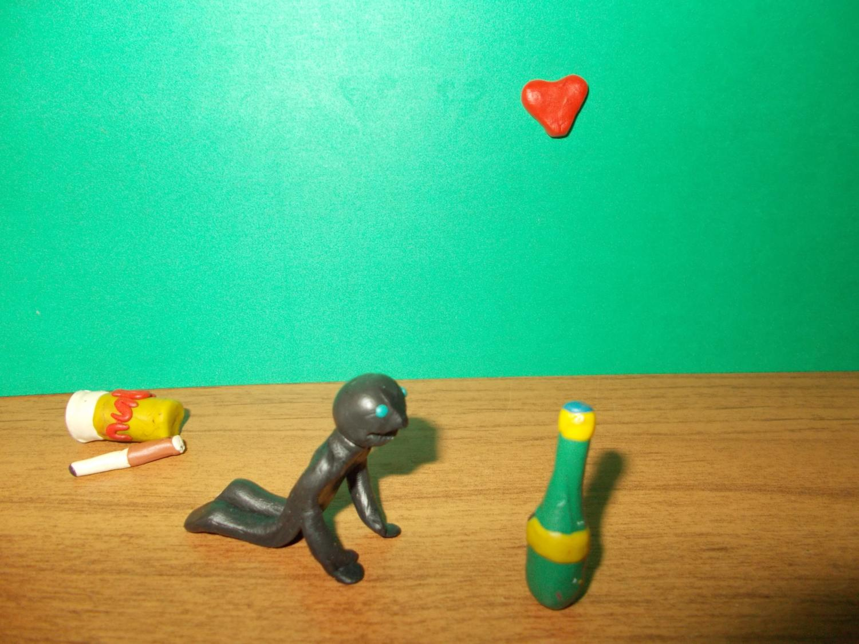

Slide 16
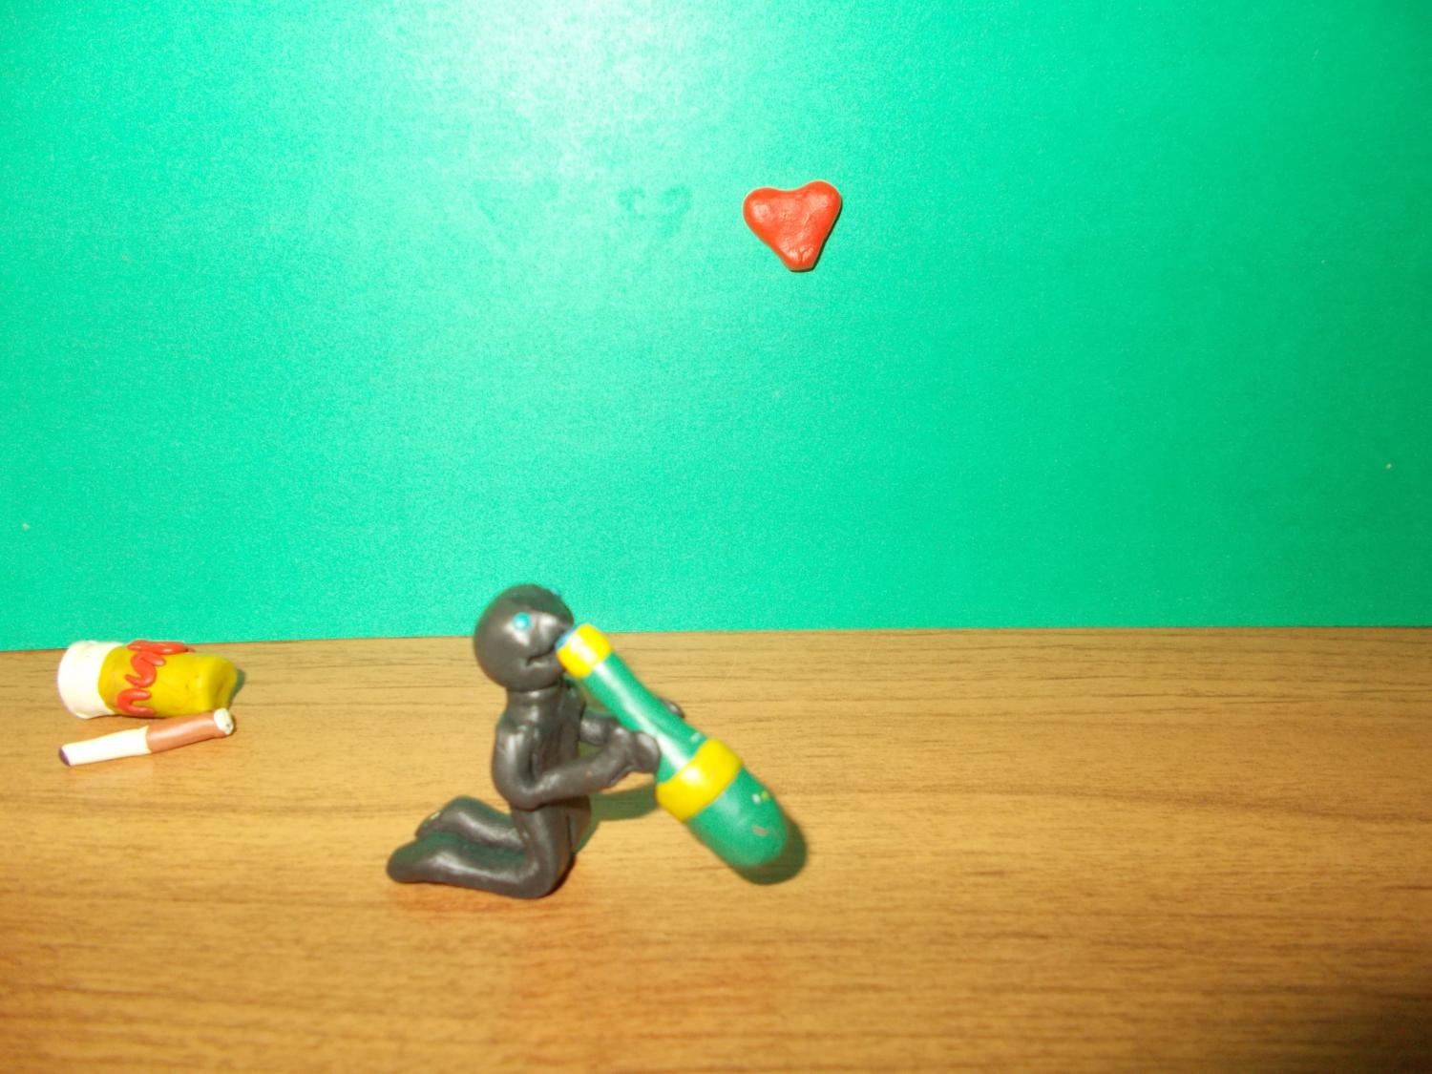
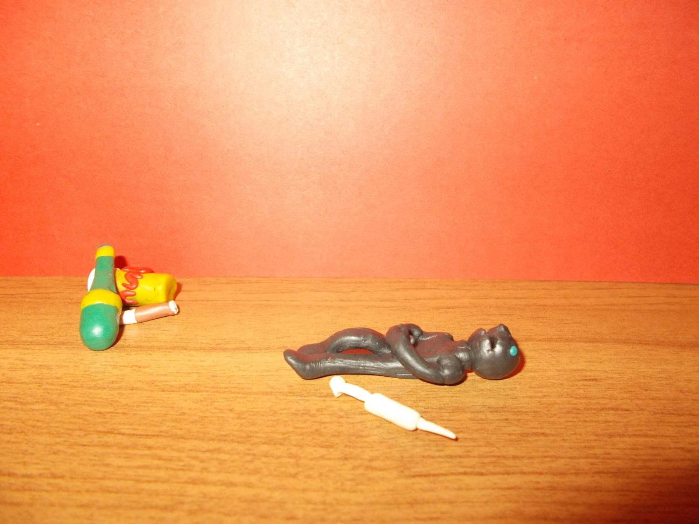

Slide 17
Лучше устать от спорта , чем умереть от наркотиков

Slide 18
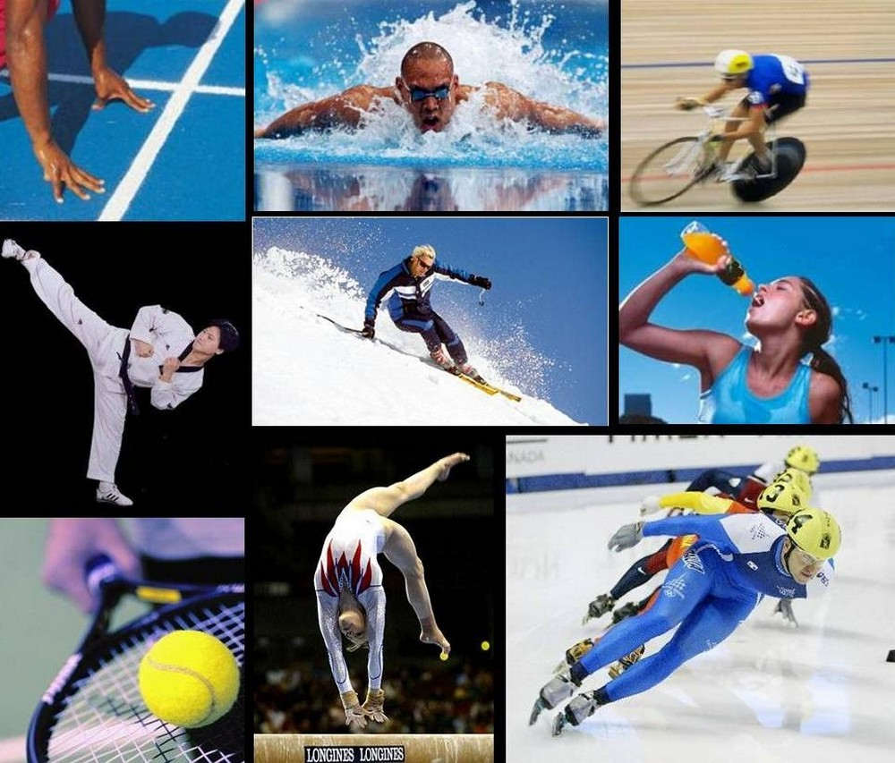

Slide 19
Использованная литература:
1)http://sigaretastop.ru/vliyanie-narkotikov-na-organizm-cheloveka.html
2)https://www.google.ru/search?newwindow=1&hl=ru&site=imghp&tbm=isch&source=hp&biw=&bih=&q=%D0%BD%D0%B0%D1%80%D0%BA%D0%BE%D1%82%D0%B8%D0%BA%D0%B8&btnG=%D0%9F%D0%BE%D0%B8%D1%81%D0%BA+%D0%BF%D0%BE+%D0%BA%D0%B0%D1%80%D1%82%D0%B8%D0%BD%D0%BA%D0%B5
3)http://osvobogdenie.ru/articles/narkomaniya/statistika_narkomanii.php

